Slide 1
HABLEMOS EN PÚBLICO
TÉCNICAS DE COMUNICACIÓN PARA CONSEGUIR EL ÉXITO

Slide 2

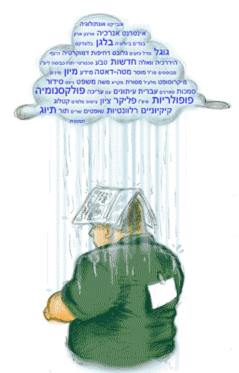
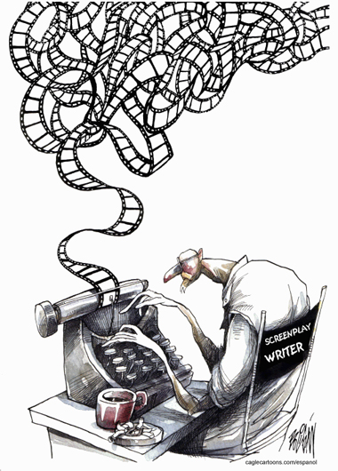
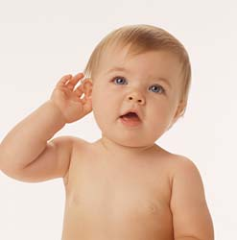

ELABORA UN BUEN GUIÓN
TENER CLARO CUÁL ES TU OBJETIVO Y EXPRESARLO CON CLARIDAD + INVESTIGACIÓN
DE QUÉ VOY A HABLAR Y CÓMO LO VOY A ESTRUCTURAR
A QUIÉN ME DIRIJO RESPETO - CULTURA
COHERENCIA Y PRECISIÓN

Slide 3
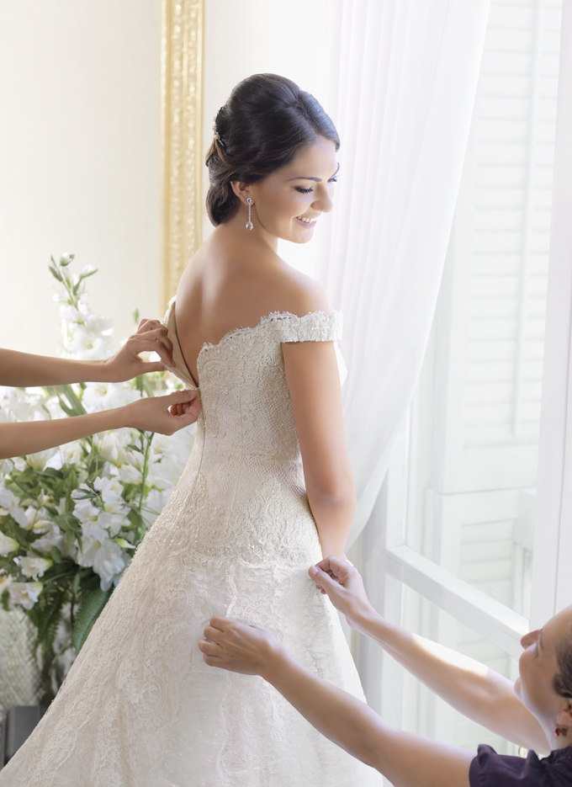
PREPARÁNDOSE PARA EL GRAN DÍA
IMPROVISAR PUEDE RESULTAR INTERESANTE, PERO PUEDE CAUSARTE MUCHOS PROBLEMAS, POR ELLO DEBEMOS TENER TODO BAJO CONTROL ANTES DE QUE LLEGUE EL GRAN DÍA.
IMPROVISAR PUEDE RESULTAR INTERESANTE, PERO PUEDE CAUSARTE MUCHOS PROBLEMAS, POR ELLO DEBEMOS TENER TODO BAJO CONTROL ANTES DE QUE LLEGUE EL GRAN DÍA.
ENSAYO
IMAGEN PERSONAL

Slide 4
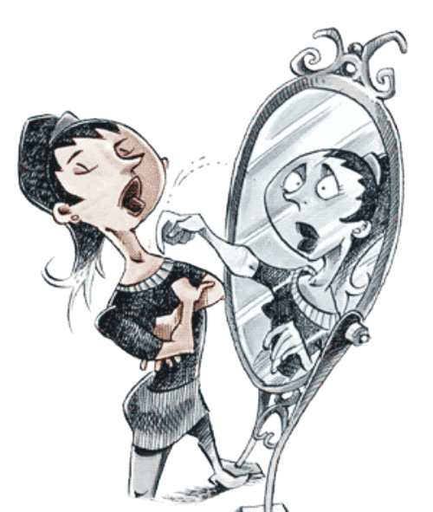
PRACTICA CADA MOVIMIENTO
LEER EL DISCURSO EN VOZ ALTA
RECREAR EN TODO LO POSIBLE LAS CONDICIONES
PRACTICAR CADA MOVIMIENTO, LA VOZ, LOS SILENCIOS, etc.
MOSTRAR LO QUE QUIERES TRANSMITIR
GRABACIÓN Y ANÁLISIS
ENSAYAR CON PÚBLICO
ENSAYO GENERAL EN EL LUGAR EN EL QUE SE VA A CELEBRAR EL ACTO

Slide 5
MOMENTOS PREVIOS

LLEGA TEMPRANO
BUENA PRESENCIA
VIDEO RELACIONADO. POCO VOLUMEN
COMPRUEBA QUE TODO ESTÉ EN ORDEN
ATRAE LA ATENCIÓN DEL PÚBLICO

Slide 6
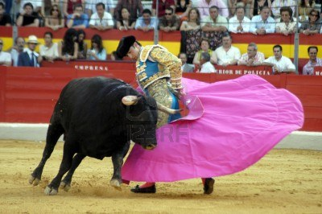

SAL AL RUEDO

Slide 7
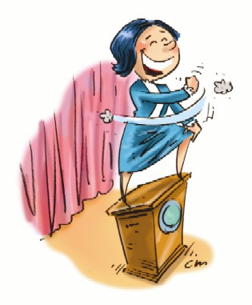
AÚN SI LAS COSAS HAN IDO MAL…
SIEMPRE PUEDES REDIRIGIR TU EXPOSICIÓN HACIENDO USO DE OTRAS MUCHAS DE TUS HABILIDADES…
¡¡¡RESPIRA HONDO Y VAMOS ALLÁ!!!

Slide 8
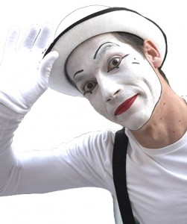

COMUNICACIÓN NO VERBAL

Slide 9
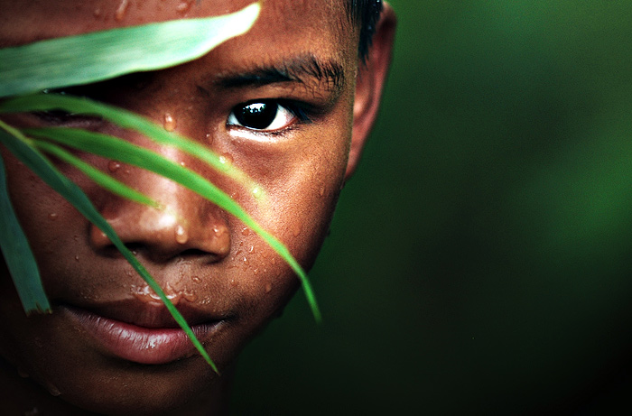
LA MIRADA
CABEZA ALTA
MIRAR A TODOS
NO FIJAR LA MIRADA

Slide 10
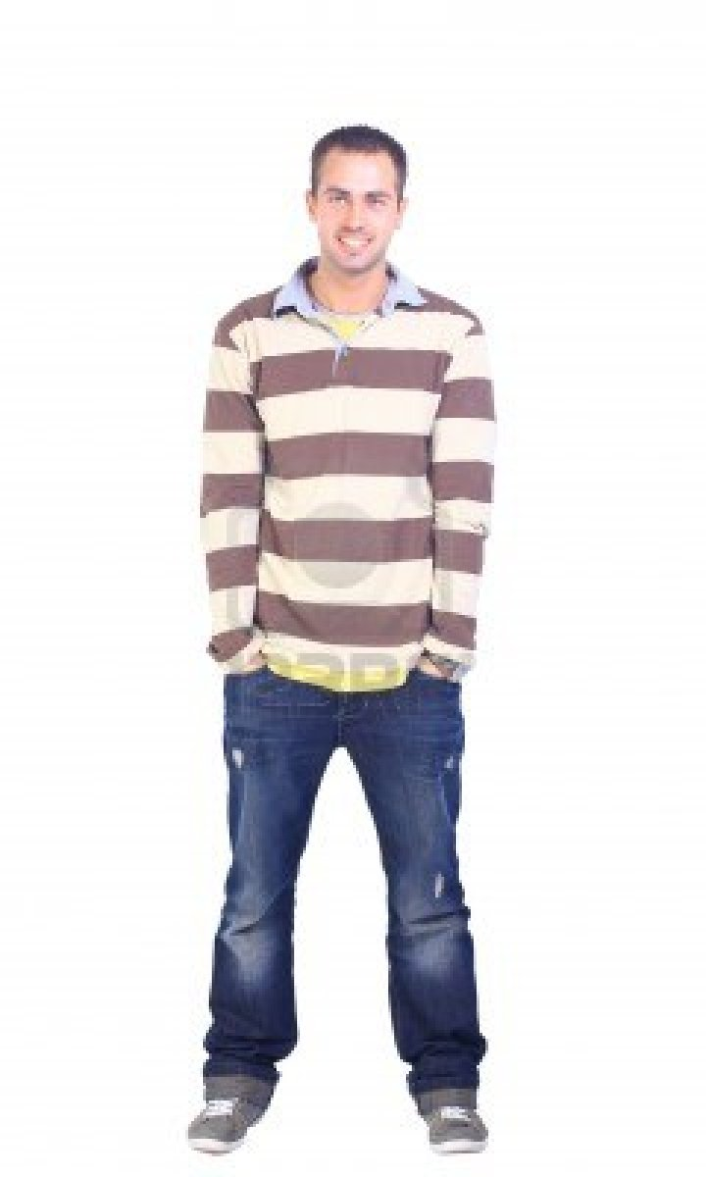
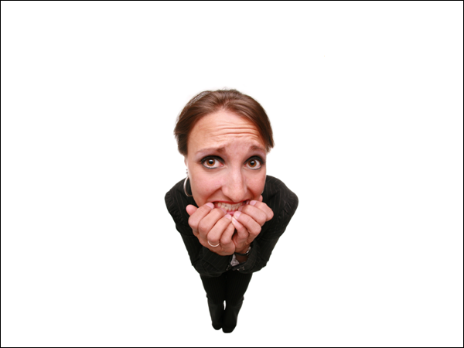
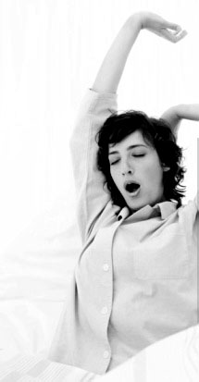
¿QUÉ EXPRESAMOS CON NUESTRO CUERPO?
POSTURA
GESTOS
UBICACIÓN
NATURALIDAD

Slide 11
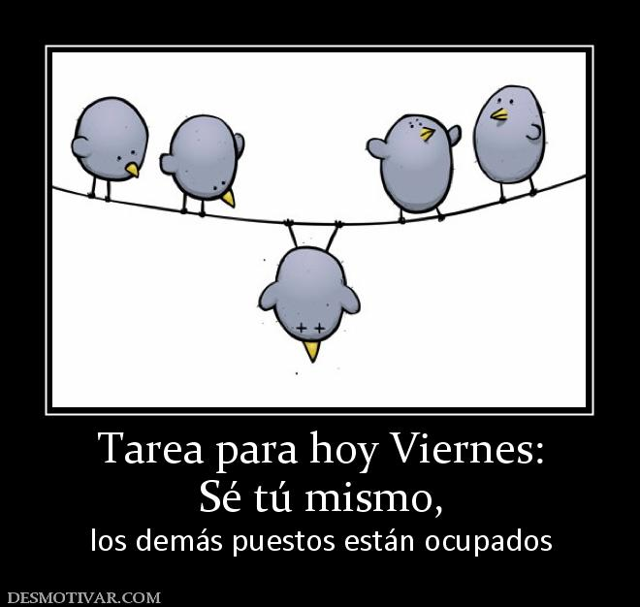

Slide 12
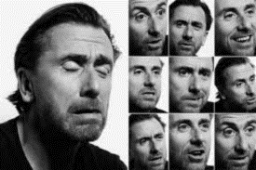
CUIDA TUS MOVIMIENTOS
Nunca olvides que tu cuerpo también está comunicando

Slide 13
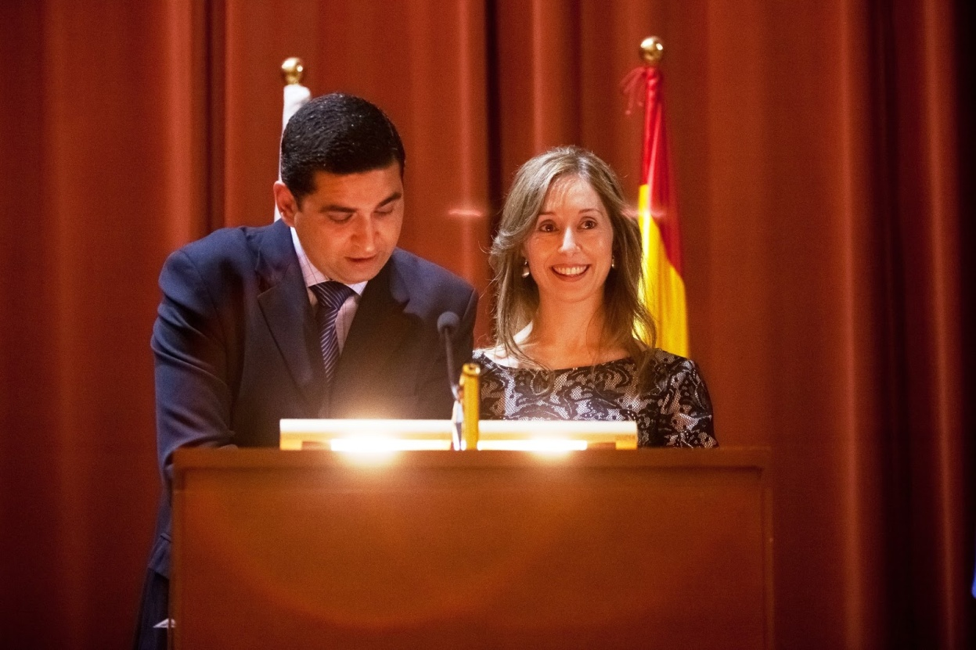
¿DÓNDE ME COLOCO?
Según dónde te coloques, estarás expresando una idea u otra. La cercanía o lejanía con el público pueden ser marcadas por tu ubicación.

Slide 14
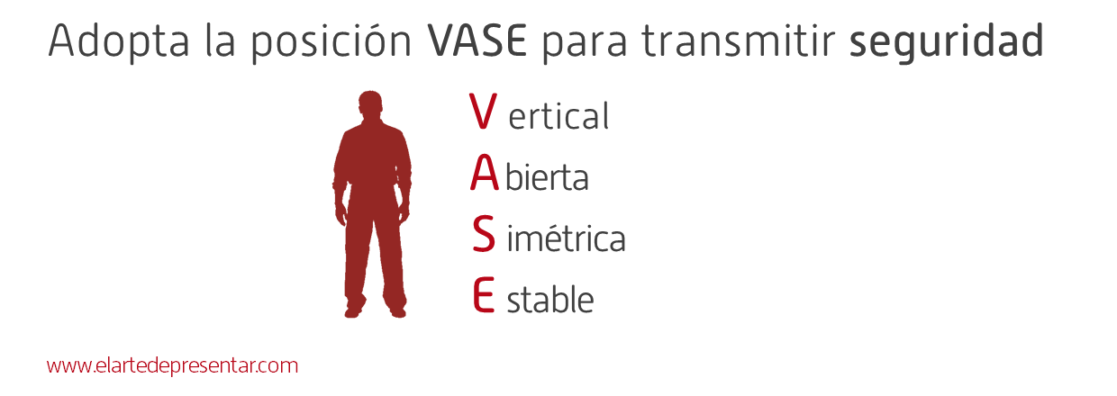

Slide 15

COMUNICACIÓN VERBAL

Slide 16


QUÉ LA VOZ TE ACOMPAÑE…
DEBES CUIDAR…
EL TONO
EL VOLUMEN
EL RITMO – TAQUILALIA / BRADILALIA
LA PRONUNCIACIÓN

Slide 17

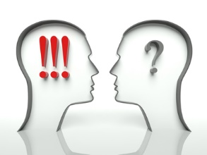
¿A QUIÉN SE LO ESTÁS CONTANDO?
Código
Cultura - Respeto
Contexto
Apoyos escritos

Slide 18

“Cuando hablas, procura que tus palabras sean mejores que el silencio.” PROVERBIO INDIO
CÓDIGO USADO
NIVEL CULTURAL – CONTEXTO
VOCABULARIO ADECUADO A RECEPTOR Y CONTEXTO

Slide 19

RESPETO Y CULTURA
DEBES TENER CLARO QUE CADA RECEPTOR:
PROCEDE DE UN LUGAR
TIENE UNA FAMILIA
TIENE PROBLEMAS
TIENE AFICIONES Y CREENCIAS
CADA PERSONA TIENE UNA VIDA
“… parecía autista”
“Eso es como comparar a Dios con un gitano”
“Aquí las cosas no se arreglan con un Padre Nuestro”
ES NECESARIO CONOCER AL GRUPO DE PERSONAS A QUIEN TE DIRIGES, PERO AÚN ASÍ, SE DEBEN EVITAR FRASES HECHAS QUE PUEDAN SER MALINTERPRETADAS.

Slide 20

¿DÓNDE ESTOY Y A QUÉ SE DEBE ESTE ACTO?
RESPETO Y CULTURA
¿CÓMO COMUNICAR?
BUSCAR FEEDBACK
MOMENTO Y LUGAR

Slide 21
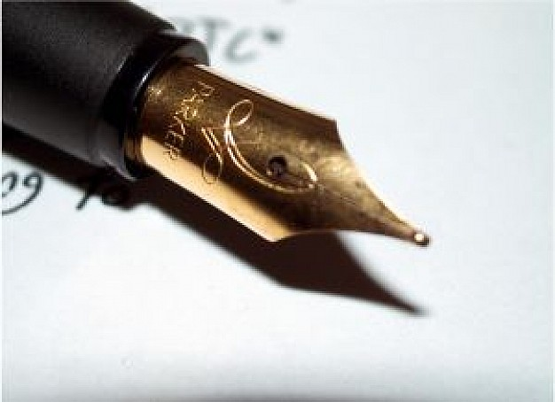
CUIDA LA ESCRITURA
ADEMÁS DE APLICAR LAS PAUTAS PRINCIPALES PARA UNA BUENA EXPOSICIÓN ORAL, NO DEBEMOS OLVIDAR…
LÁ HORTOGRAFIA
LA GRAMÁTICA MUY IMPORTANTE ES
DEJAR LAS IDEAS ABIERTAS Y…
EL FORMATO ES IMPORTANTE
DELEITA CON LA PALABRA, CLARIDAD Y BREVEDAD

Slide 22
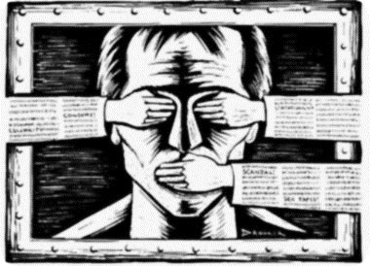
Barreras de comunicación
Barreras del receptor
Barreras del emisor

Slide 23
Barreras de comunicación
Barreras Propias del Emisor:
No vocalizar
Volumen adecuado
Falta de coherencia
No utilizar el mismo lenguaje que el receptor

Slide 24
Barreras de comunicación
Barreras Propias del Receptor:
Deformar el mensaje
Estar distraído
no escuchar
No fijarnos en la idea principal
No pedir explicaciones

Slide 25
Barreras de comunicación
PARA EVITAR TODAS ESTAS BARRERAS ES NECESARIO ADECUAR TODOS LOS ELEMENTOS DE LA COMUNICACIÓN, HACER PREGUNTAS Y PEDIR ACLARACIONES CUANDO SEA PRECISO

Slide 26
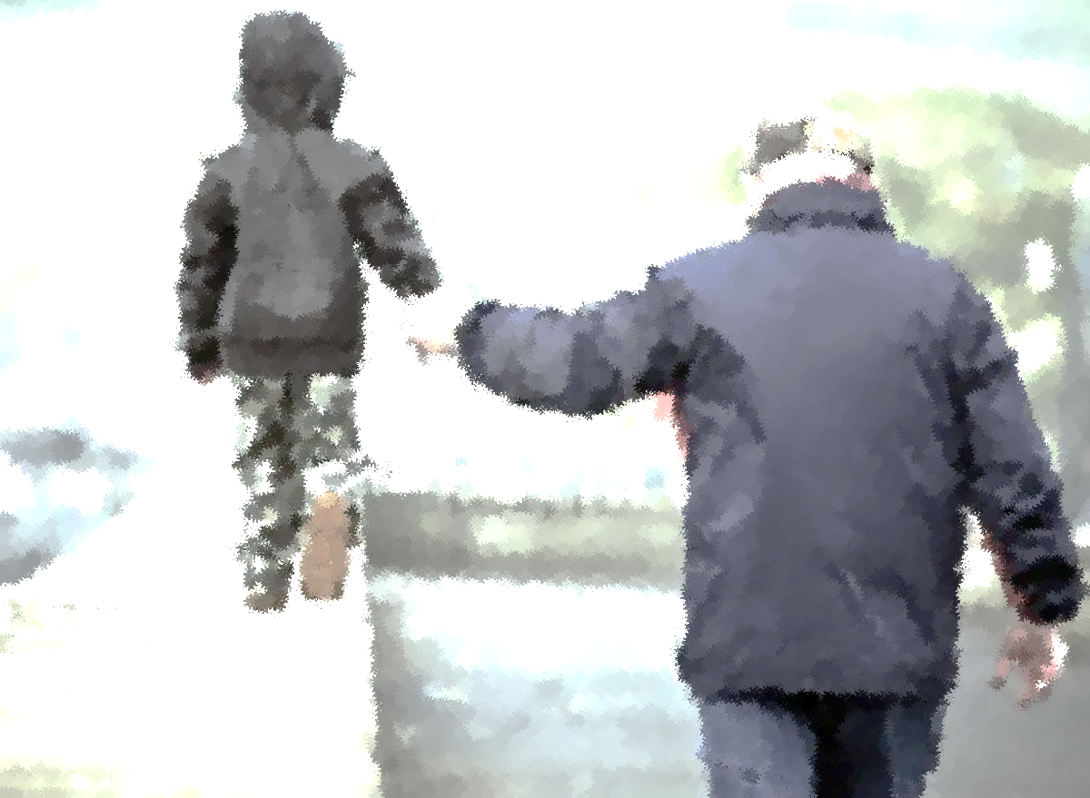
“Dime y lo olvido, enséñame y lo recuerdo, involúcrame y lo aprendo.” Benjamin Franklin
INTERACCIONA CON EL PÚBLICO

Slide 27
CUIDANDO TODO ESTO, LOGRARÁS EL ÉXITO EN TU EXPOSICIÓN
PERO ¡CUIDADO! HAY ALGO MÁS QUE DEBES TENER EN CUENTA…
ALGO QUE SÓLO PUEDES CONTROLAR TÚ Y SÓLO PUEDE CAUSARTE PROBLEMAS…
EL MIEDO

Slide 28
MIEDO MIEDO MIEDO MIEDO MIEDO MIEDO MIEDO MIEDO MIEDO MIEDO
MIEDO MIEDO MIEDO MIEDO MIEDO
MIEDO MIEDO MIEDO MIEDO MIEDO
MIEDO MIEDO MIEDO MIEDO MIEDO
MIEDO MIEDO MIEDO MIEDO MIEDO
MIEDO MIEDO MIEDO MIEDO MIEDO
MIEDO MIEDO MIEDO MIEDO MIEDO
AHHH!!!
MIEDO A HACER EL RIDÍCULO
MIEDO A QUEDARME EN BLANCO
MIEDO A EQUIVOCARME
MIEDO A QUE SEPAN MÁS QUE YO
MIEDO A TENER MIEDO
MIEDO A PONERME NERVIOSO
MIEDO A QUE ME HAGAN PREGUNTAS QUE NO SEPA CONTESTAR

Slide 29
¿POR QUÉ SENTIMOS MIEDO?
EXPOSICIONES INSUFICIENTES
FRACASOS ANTERIORES
AUTOVALORACIÓN NEGATIVA
INESTABILIDAD EMOCIONAL

Slide 30
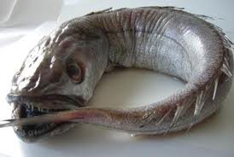
EL CÍRCULO DEL MIEDO
MANIFESTACIÓN FISIOLÓGICA Sudoración, palpitaciones, temblores, dificultad al respirar, tensión muscular, molestias gástricas …
MANIFESTACIÓN COGNITIVA “Yo no sirvo para esto”, “lo voy a hacer mal”, “me voy a quedar en blanco”, “se van a reír de mí” …
MANIFESTACIÓN CONDUCTUAL EVITO, ESCAPO, LO HAGO PERO ESTOY TENSO, TARTAMUDEO …

Slide 31
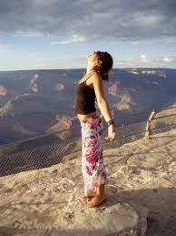
¿CÓMO ACTUAR ANTE ESTAS SITUACIONES?
Ante las manifestaciones cognitivas
AUTOINSTRUCCIONES POSITIVAS
Ante las manifestaciones fisiológicas
RESPIRACIÓN DIAFRAGMÁTICA
Ante las manifestaciones conductuales
RELAJACIÓN, AFRONTAMIENTO SATISFACTORIO

Slide 32

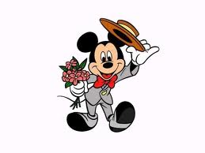
¡MUCHAS GRACIAS!

